Slide 1
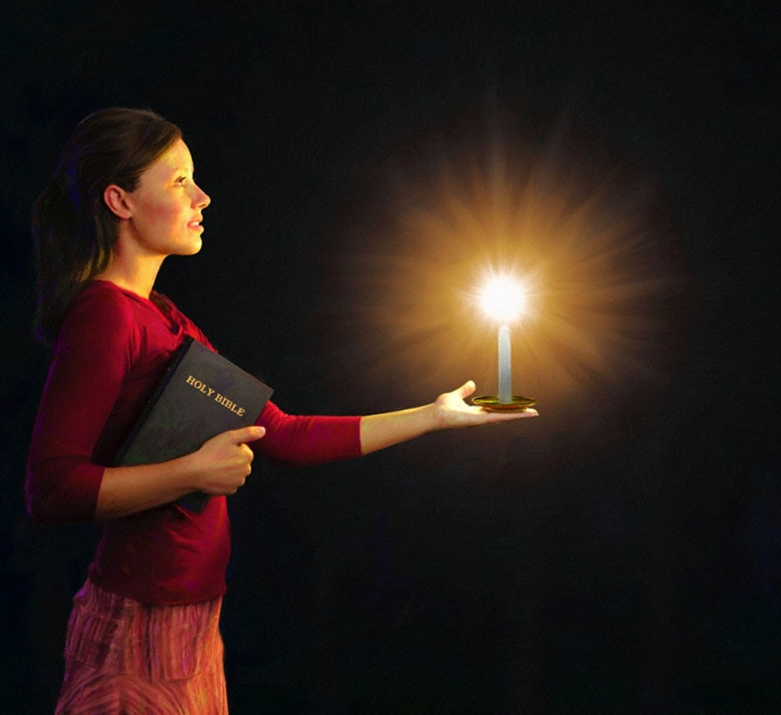
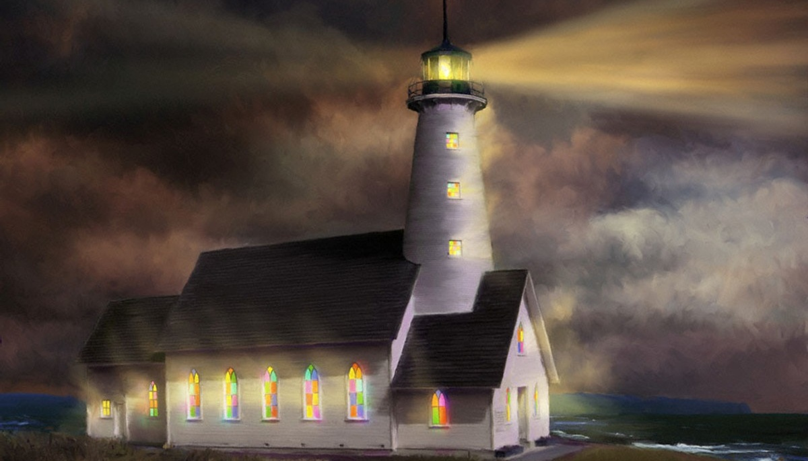

Lição 5 para 31 de janeiro de 2024
BRILHANDO COMO ESTRELAS NA NOITE

Slide 2
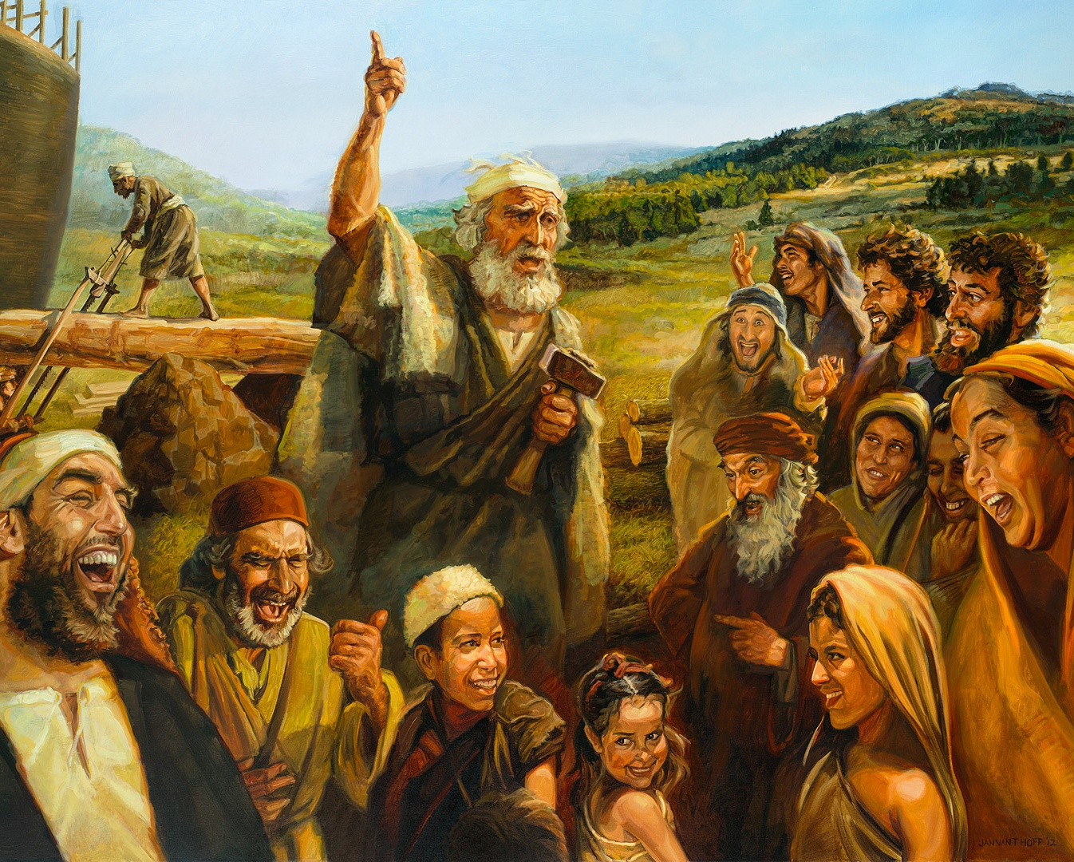
“Façam tudo sem queixas ou discussões, para que vocês sejam filhos de Deus inocentes e simples, inocentes no meio de uma geração corrupta e perversa, na qual vocês brilham como luzes no mundo”
Filipenses 2:14,15

Slide 3
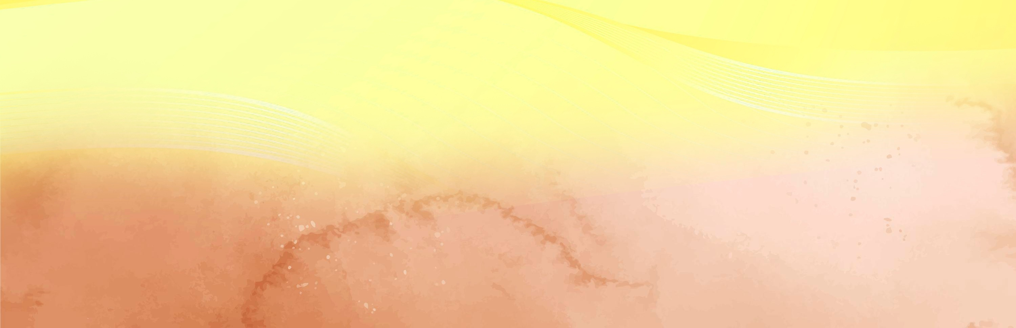
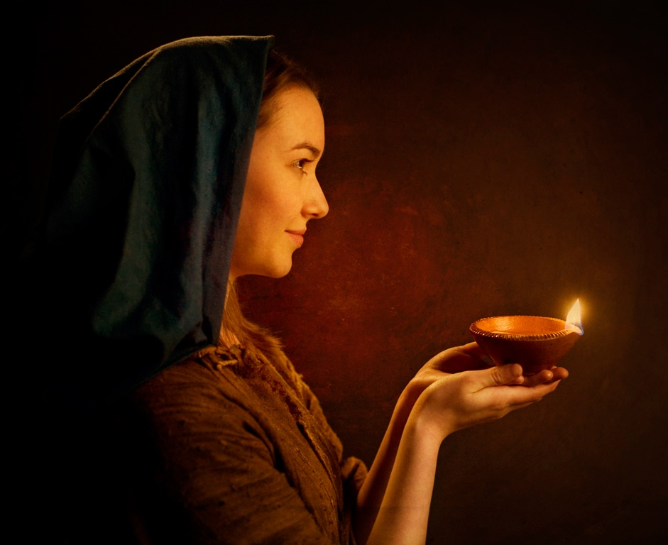



“Assim, que a tua luz brilhe diante dos homens, para que vejam as tuas boas obras e glorifiquem o teu Pai que está no céu” (Mt. 5:16).
Em Filipenses 2:12-18 podemos ler a versão paulina deste mandamento de Jesus.
Vivendo em um mundo onde a Lei de Deus é constantemente pisoteada, os cristãos, que desejam servir a Deus vivendo de acordo com ela, são luzes que brilham na escuridão.
Luminares no mundo:
Um reflexo de Deus (Filipenses 2:12-13)
Um brilho no mundo (Filipenses 2:14-16)
Um sacrifício vivo (Filipenses 2:17-18)
Exemplos de luz:
Timóteo (Filipenses 2:19-24)
Epafrodito (Filipenses 2:25-30)

Slide 4
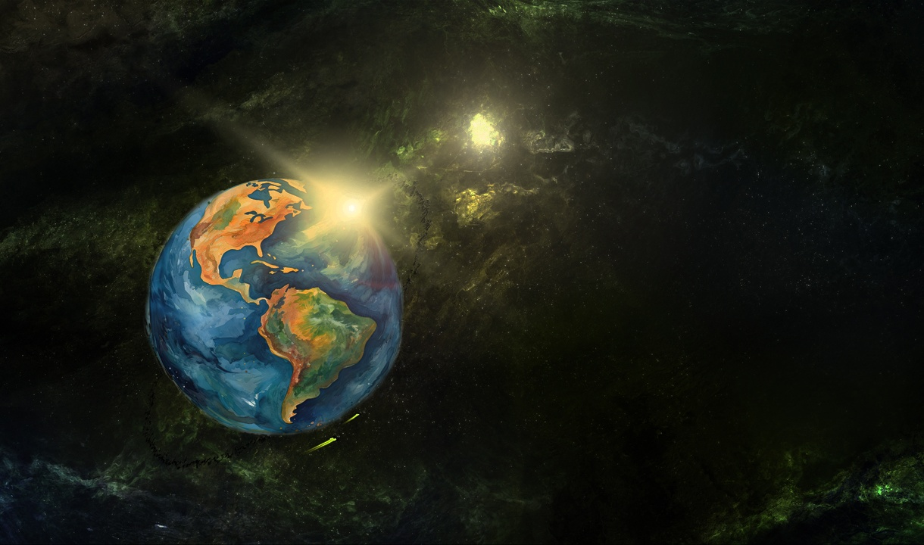
LUMINARES NO MUNDO

Slide 5




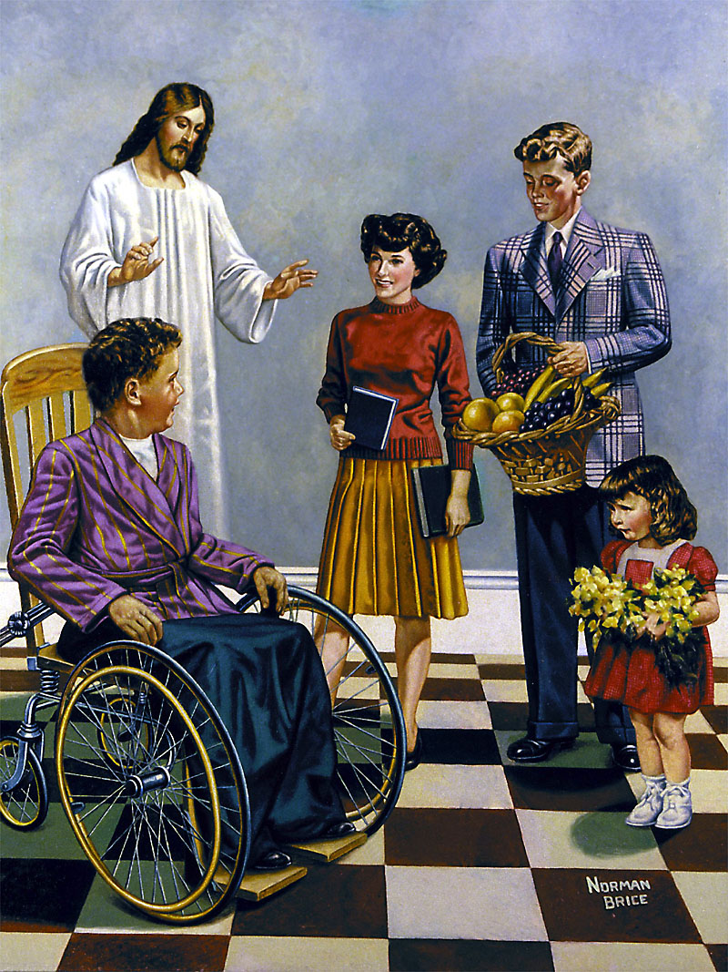
UM REFLEXO DE DEUS
“pois é Deus quem produz em você tanto a vontade quanto o fazer, por sua boa vontade” (Filipenses 2:13)
Após descrever magistralmente a humilhação e exaltação de Jesus, Paulo acrescenta a expressão "portanto". Ou seja, já que Jesus se humilhou e foi exaltado de modo que "toda língua confessa que Jesus Cristo é Senhor, para a glória de Deus Pai" (Filipenses 2:11), os crentes filipenses (e, por extensão, todos nós) devem fazer algo a respeito.
Nossa primeira tarefa é realizar nossa salvação "com temor e tremor" (Fil. 2:12). Se Deus é quem nos salva (Tito 2:11), por que deveríamos nos ocupar dele?
Temor e tremor são expressões usadas como sinônimo de serviço a Deus (Salmo 2:11). Por isso, Paulo enfatiza que é Deus quem desperta em nós o desejo de fazer o bem e nos dá força para que isso aconteça (Flp. 2:13).

Slide 6


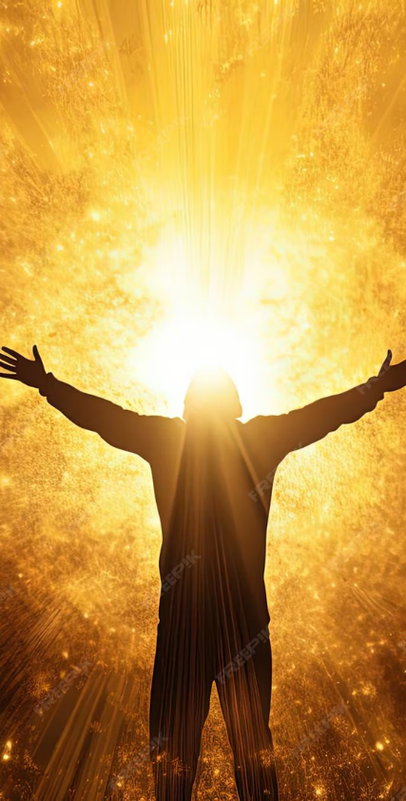
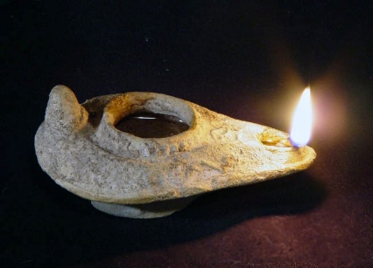
UM BRILHO NO MUNDO
“para que sejam irrepreensíveis e inocentes, filhos de Deus sem mácula no meio de uma geração má e perversa, no meio da qual brilham como luzes no mundo” (Filipenses 2:15)
Paulo propõe três coisas que farão os crentes brilharem no mundo:
Manter a unidade (Flp. 2:14)
Enquanto trabalhamos juntos, não deve haver fofocas, críticas, rivalidades ou discussões entre nós
Comportar-se impecavelmente (Flp. 2:15)
Obedecer com simplicidade ao nosso Pai é um contraste gritante com a maldade e dissipação que existem ao nosso redor
Ser fiel à Palavra de Deus (Flp. 2:16)
Nosso proceder e nosso pensamento devem estar de acordo com o que a Bíblia ensina
Onde a escuridão é maior, a luz brilha mais forte. Em um mundo onde Deus é sistematicamente rejeitado, os cristãos devem brilhar com a luz de Cristo.

Slide 7




UM SACRIFÍCIO VIVO
“E embora seja derramado em uma libação sobre o sacrifício e serviço da sua fé, eu me alegro e me regozijo com todos vocês” (Filipenses 2:17)
Embora Paulo esperasse ser libertado, era possível que fosse condenado. Essa possibilidade ele apresenta como sendo "derramado em libação" (Flp. 2:17).
A libação consistia em derramar um líquido sobre o sacrifício oferecido (Êx. 29:39-40). Neste caso, o sacrifício em questão aram os Filipenses.
Os filipenses iriam morrer? De modo algum. Seu sacrifício consistia no "serviço à sua fé". Foi um sacrifício vivo, um sacrifício que todos devemos oferecer a Deus (Ro. 12:1).
Paulo não se importava de morrer porque seu testemunho daria ainda mais força a crentes que já eram testemunhas fiéis do evangelho, falavam dele com ousadia e se comportavam como filhos dignos de Deus.

Slide 8
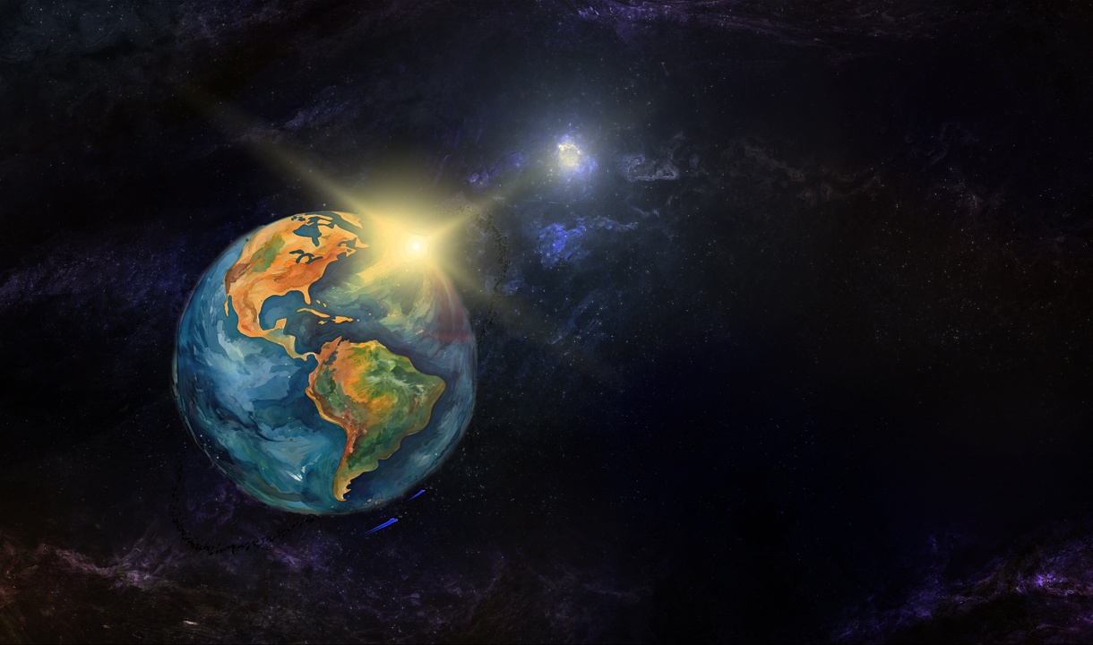
EXEMPLOS DE LUZ

Slide 9

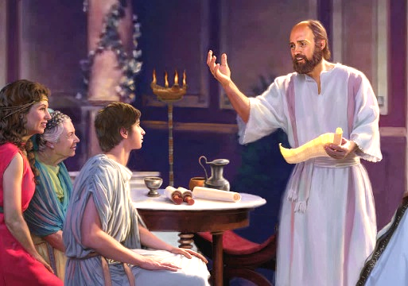


TIMÓTEO
“Mas já conheceis os méritos daquele que, como filho ao pai, serviu comigo no evangelho” (Filipenses 2:22)
Timóteo foi um colaborador ativo de Paulo e coautor de seis epístolas (2 Cor. Fil., Col., 1 Tes., 2 Tes., Flm.) Foi o próprio Paulo quem o escolheu como evangelista (Atos 16: 1-3). O que Paulo via de tão especial nesse jovem?
Primeiro, que todos eles "deram bons testemunhos para ele." Sua validade para o ministério foi confirmada pela palavra profética (1 Tim. 1:18). Quando jovem, Paulo o via como um filho (1 Tim. 1:2; 4:12). Por sua vez, Timóteo tratava Paulo com o respeito e o carinho que um filho tem pelo pai (Flp. 2:22).
Paulo o considerava um trabalhador eficaz quanto ele mesmo (1 Coríntios 16:10). Ele lhe confiou a supervisão de várias igrejas, como Corinto (1 Coríntios 4:17); Filipos (Filipos 2:19); e Tessalônica (1 Tess. 3:2). Ele também sofreu prisões como Paulo (Heb. 13:23).

Slide 10

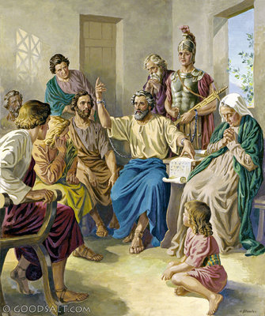


“Mas achei necessário enviar a você Epafrodito, meu irmão e colaborador, companheiro de milícia, seu mensageiro e ministro das minhas necessidades” (Filipenses 2:25)
EPAFRODITO
Quando os filipenses souberam que Paulo estava preso em Roma, decidiram enviá-lo para que pudesse atender às suas necessidades (pagar aluguel, comer, roupas...) Epafrodito foi o responsável por levar essa ajuda ao apóstolo (Flp. 4:18; 2:25).
Epafrodito não se limitou a ajudar, mas acompanhou Paulo, o ajudou em suas necessidades e colaborou com ele na difusão do evangelho.
Em seu zelo pelo evangelho, arriscou sua própria vida e adoeceu gravemente (Fil. 2:27, 30). Quando os filipenses souberam disso, ficaram preocupados com ele. Essa foi a principal razão pela qual Paulo decidiu enviá-lo para entregar a epístola a eles (Flp. 2:26, 28).
Paulo pede que "honrem aqueles que são como ele" (Fil. 2:29 NVI). Epafrodito era, sem dúvida, um cristão fiel.

Slide 11

“Enquanto Jesus, nosso intercessor, implora por nós no céu, o Espírito Santo trabalha em nós para querer e fazer para sua boa vontade. Todo o céu está interessado na salvação do crente. Então, que motivo temos para duvidar que o Senhor quer nos ajudar, e que Ele vai ajudar? Se ensinamos as pessoas, nós mesmos devemos ter uma conexão vital com Deus. Em espírito e palavra, devemos ser uma fonte para os outros, porque Cristo é em nós uma fonte de água que brota para a vida eterna. Tristeza e dor podem testar nossa paciência e nossa fé, mas o brilho da Presença Invisível estará conosco; por isso devemos esconder o eu atrás de Jesus”
E. G. W. (Recebereis poder, 8 de Dezembro)

